Slide 1
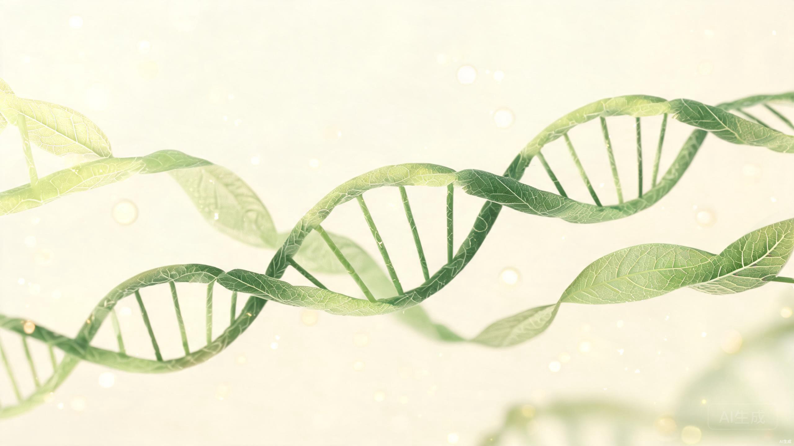
转基因技术
Genetic Engineering & Transgenic Technology
Day 091 / 100 | 遗传学100天学习计划

Slide 2
目录 Contents
01 历史背景
02 核心概念
03 科学家故事
04 重要文献
05 经典实验
06 小故事与思考题
07 术语表与下节预告
遗传学100天学习计划 | Day 91

Slide 3
历史背景：转基因技术发展历程
1973
1982
1983
1994
1996
2012
Cohen & Boyer首次重组DNA实验
首个转基因药物——重组人胰岛素上市
首例转基因植物（烟草）诞生
首个转基因食品Flavr Savr番茄获批
转基因作物大规模商业化种植
CRISPR-Cas9技术成熟
遗传学100天学习计划 | Day 91

Slide 4
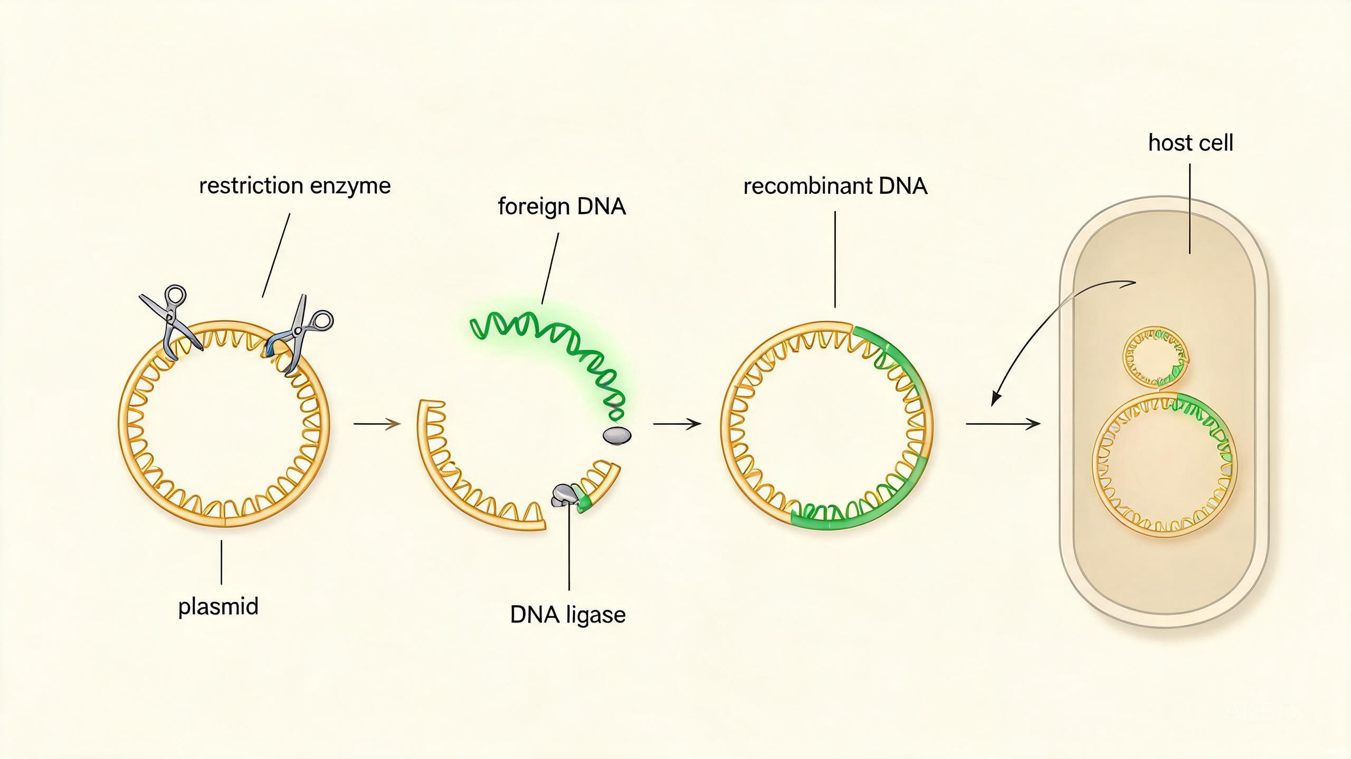
里程碑：从实验室到田间
1973年：科恩与博耶的重组DNA实验标志着基因工程时代的正式开启
1982年：
基因泰克公司推出重组人胰岛素Humulin，FDA批准上市
1994年：
Flavr Savr延熟番茄成为首个获批的转基因食品
1996年至今：
转基因作物全球累计种植面积超过20亿公顷
遗传学100天学习计划 | Day 91

Slide 5
核心概念：什么是转基因技术？
转基因技术（Genetic Engineering）是利用分子生物学手段将外源基因导入目标生物体的基因组中，使其获得新遗传性状的科学方法。
三大特征：
跨物种性：打破生殖隔离，实现任意物种间基因转移
定向性：精确选择目的基因，预测获得目标性状
可遗传性：外源基因可稳定遗传给后代
遗传学100天学习计划 | Day 91

Slide 6
核心概念：转基因技术基本流程
1
2
3
4
5
目的基因获取
载体构建
转化/转染
筛选鉴定
表达验证
PCR扩增 / 化学合成 / cDNA文库
将基因插入质粒或病毒载体
导入宿主细胞
抗生素抗性 / 荧光标记
检测蛋白表达与功能表型
遗传学100天学习计划 | Day 91

Slide 7
核心概念：关键工具酶
限制性核酸内切酶
功能：识别特定DNA序列并切割
应用：获取目的基因、切割载体
DNA连接酶
功能：连接DNA片段磷酸二酯键
应用：构建重组DNA
DNA聚合酶
功能：催化DNA合成
应用：PCR扩增目的基因
逆转录酶
功能：以RNA为模板合成cDNA
应用：构建cDNA文库
遗传学100天学习计划 | Day 91

Slide 8
核心概念：常用载体系统
质粒 Plasmid
细菌
复制起点、多克隆位点、筛选标记
噬菌体 Phage
细菌
可携带较大片段，感染效率高
BAC / YAC
细菌/酵母
大片段基因组DNA克隆
Ti质粒
植物
农杆菌介导的植物转基因
病毒载体
动物/人类
腺病毒、慢病毒用于基因治疗
遗传学100天学习计划 | Day 91

Slide 9
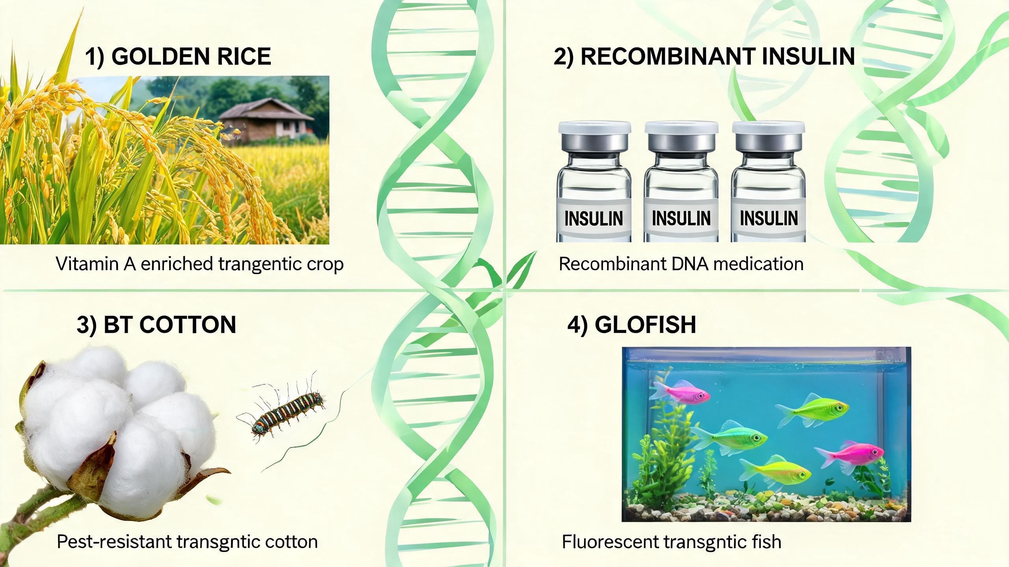
应用领域：转基因农业
抗虫作物 Bt棉花、Bt玉米——表达苏云金芽孢杆菌毒蛋白基因，减少农药使用80%+ 抗除草剂作物 Roundup Ready大豆——耐受草甘膦，简化田间管理 营养改良
黄金大米——富含β-胡萝卜素，缓解维生素A缺乏症
遗传学100天学习计划 | Day 91

Slide 10
应用领域：医学与工业
医学领域
工业领域
重组蛋白药物：胰岛素、干扰素、生长激素
生物燃料：转基因藻类生产
基因治疗：CAR-T细胞疗法
环境修复：转基因微生物降解污染物
转基因动物模型：疾病机制研究
工业酶制剂：洗涤剂用蛋白酶
遗传学100天学习计划 | Day 91

Slide 11
科学家故事：科恩与博耶
Stanley Cohen (1922–) 斯坦福大学，质粒DNA研究先驱 Herbert Boyer (1936–) UCSF，限制性内切酶EcoRI专家 1973年夏威夷会议后的深夜讨论 "如果我们将不同来源的DNA用同一种限制酶切割，再用连接酶缝合..." 1976年共同创立基因泰克公司——全球第一家生物技术公司
遗传学100天学习计划 | Day 91

Slide 12
重要文献
1973
Cohen & Boyer
体外构建功能性质粒，奠定重组DNA技术基础
1974
Berg et al.
提出重组DNA生物安全担忧，促成阿西洛马会议
1977
Itakura et al.
首次在大肠杆菌中表达化学合成的人源基因
1985
Horsch et al.
叶片盘转化法，推动植物基因工程普及
遗传学100天学习计划 | Day 91
2000
Potrykus & Beyer
黄金大米的诞生，为发展中国家提供营养解决方案

Slide 13
经典实验：科恩-博耶重组DNA实验 (1973)
提取大肠杆菌质粒pSC101（含四环素抗性基因）
实验结果
用EcoRI限制酶切割pSC101和青蛙rDNA片段
转化后的大肠杆菌既能在四环素培养基上生长，又含有青蛙rDNA序列。证明了跨物种基因转移的可行性。
混合两者，加入DNA连接酶形成重组质粒
将重组质粒转化至大肠杆菌中
在含四环素的培养基上筛选转化成功的菌落
Southern blot检测青蛙rDNA序列的存在
遗传学100天学习计划 | Day 91

Slide 14
经典实验：农杆菌介导的植物转基因 (1983)
将目的基因插入改造的Ti质粒T-DNA区域
科学意义
将重组Ti质粒转化至根癌农杆菌中
农杆菌介导法至今仍是植物转基因最常用、最高效的方法之一，推动了转基因作物的大规模商业化。
用农杆菌感染植物叶片或茎段
农杆菌将T-DNA转移并整合到植物基因组
组织培养将转化细胞再生为完整植株
PCR与Southern blot验证外源基因整合
遗传学100天学习计划 | Day 91

Slide 15
小故事："停不下来的番茄"
1994年：Flavr Savr番茄问世 通过反义RNA技术抑制PG酶表达，使番茄成熟后仍保持硬度 首个通过FDA安全性审查的转基因食品 1997年：因成本高、物流不足、公众恐慌而退出市场 遗产：开创了转基因食品安全评估的"金标准"
"技术的成功不仅仅取决于科学本身，还与公众接受度、商业可行性和监管框架密切相关。"
遗传学100天学习计划 | Day 91

Slide 16
思考题
科恩与博耶为什么选择青蛙rDNA作为外源基因？
科学家如何"驯化"农杆菌成为植物转基因的"快递员"？
转基因食品安全评估包括哪些方面？
黄金大米面临了哪些非技术性挑战？
遗传学100天学习计划 | Day 91
CRISPR编辑生物与转基因生物在监管上有何不同？

Slide 17
术语表 (上)
转基因技术
Genetic Engineering
将外源基因导入生物体基因组，赋予新性状
重组DNA
Recombinant DNA
将不同来源的DNA片段连接形成的杂交DNA分子
质粒
Plasmid
细菌中独立于染色体的小型环状DNA，常用作基因工程载体
限制酶
Restriction Enzyme
识别特定DNA序列并进行切割的核酸内切酶
DNA连接酶
DNA Ligase
催化DNA片段之间磷酸二酯键形成的酶
转化
Transformation
将外源DNA导入细菌细胞的过程
遗传学100天学习计划 | Day 91

Slide 18
术语表 (下)
转染
Transfection
将外源DNA导入真核细胞的过程
载体
Vector
用于携带外源基因进入宿主细胞的DNA分子
标记基因
Marker Gene
用于筛选成功转化细胞的基因
农杆菌
Agrobacterium
土壤细菌，Ti质粒T-DNA可整合到植物基因组
基因治疗
Gene Therapy
将正常基因导入患者细胞治疗遗传性疾病
GMO
Genetically Modified Organism
基因组中被导入外源基因的生物体
遗传学100天学习计划 | Day 91

Slide 19
下节预告
Day 92 | 基因工程的应用
明天我们将深入探讨转基因技术在各领域的具体应用——
从抗虫棉田到胰岛素工厂，从荧光斑马鱼到拯救濒危物种的"冷冻方舟"。
基因工程如何从实验室走向千家万户？让我们拭目以待。
遗传学100天学习计划 | Day 91

Slide 20
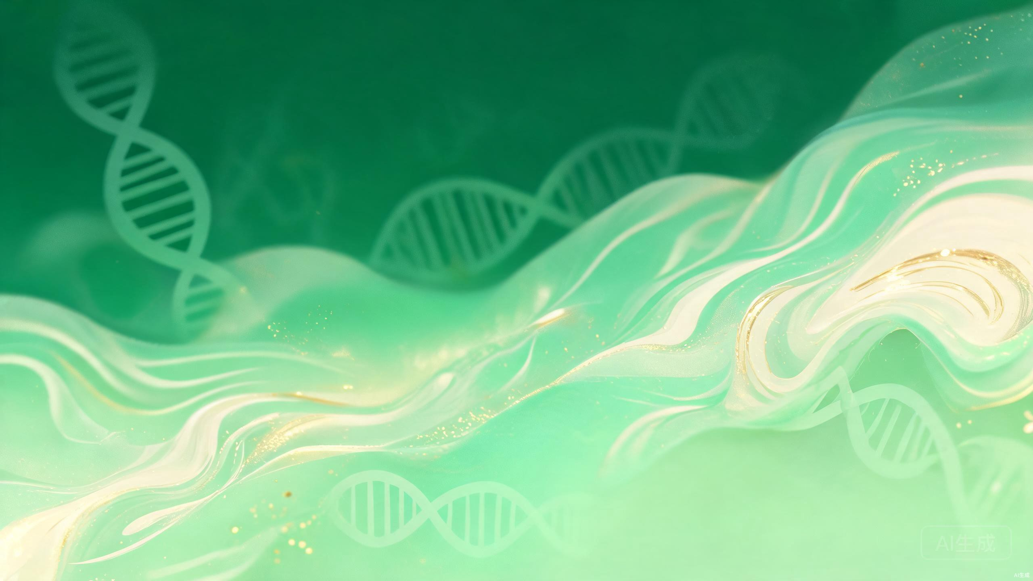
感谢学习
拓展资源：Wikipedia | NCBI | YouTube | B站
遗传学100天学习计划 | Day 091 / 100

